Slide 1

Ugly Shop
못난이 농산품
1조
김언정,김은지,최이선,한현주
Artist - Kian Mosharaf

Slide 2
INDEX
CHAPTER
CHAPTER
CHAPTER
CHAPTER
1
2
3
4
홈페이지 소개
프로젝트 개요
프로젝트 구성
깃허브 주소
3.1 고객
3.2 농민
3.3 관리자

Slide 3
CHAPTER
1
홈페이지 소개

Slide 4



1 홈페이지 소개
정상적으로 판매되는 농산물과 다를바 없지만
농업인들의
못난이 농산품
살리기
이러한 이유들로 수확량의 1/3은 상품가치가 떨어지는
‘못난이 농사물’로 분류되어 폐기 또는 헐값에 처분됩니다.
농민들을 사이트에 입점시켜
고객들이 싸고 간편하게 온라인으로 구매 할 수 있도록
농가 소득 증진에 기여하도록 만든 사이트입니다.
작은 흠
너무 커요
너무 작아요
굽었어요

Slide 5
CHAPTER
2
프로젝트 개요

Slide 6
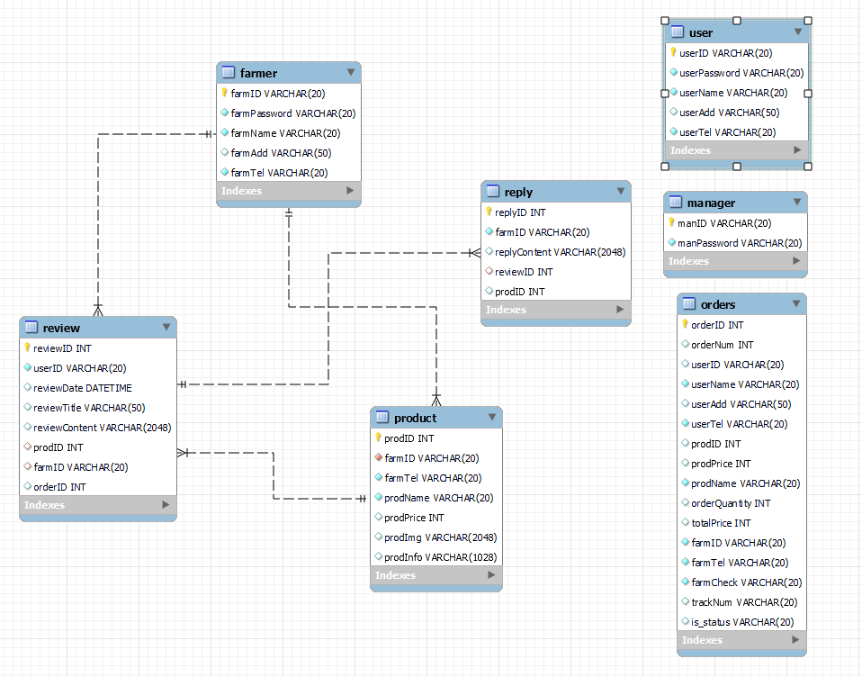
EER
2 프로젝트 개요
7 TABLES

Slide 7














프로그램 사용기술
2 프로젝트 개요
FRONT-END
BACK-END
TOOLS

Slide 8
CHAPTER
3
프로젝트 구성
3.1 고객별 상세과정
3.2 농민별 상세과정
3.3 관리자별 상세과정

Slide 9







ugly Market User
3-1프로젝트 구성-고객ver
관리자
농민
고객
가입회원
sns로그인
Artist - Kian Mosharaf

Slide 10
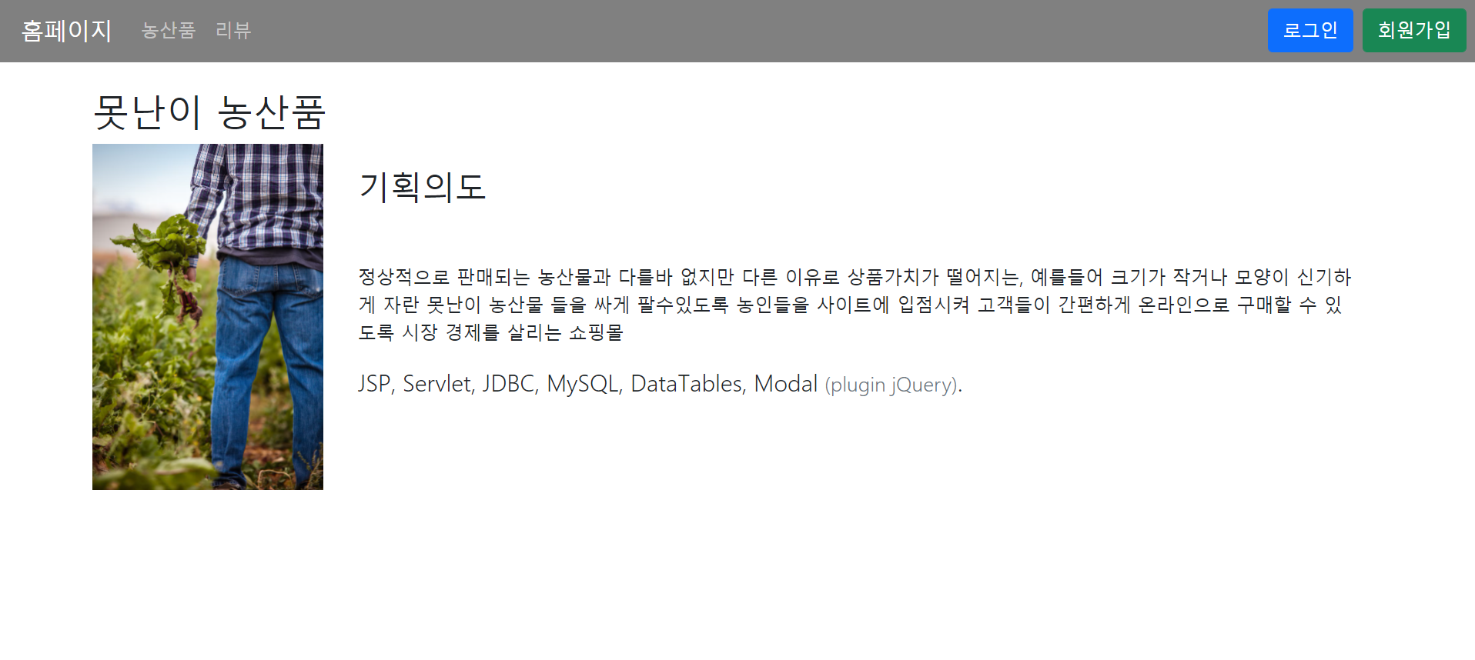
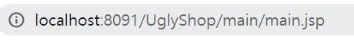
고객 메인 홈페이지
3-1 프로젝트 구성-고객ver

Slide 11
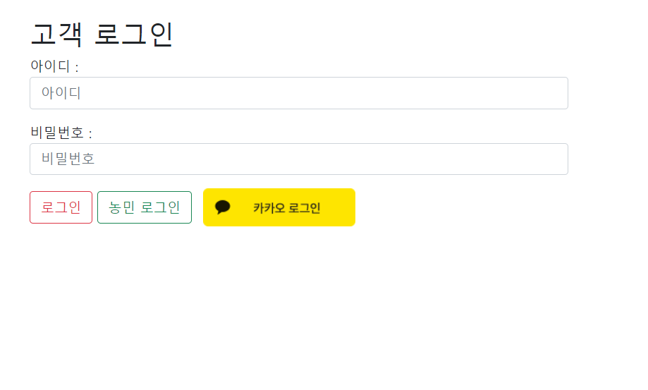
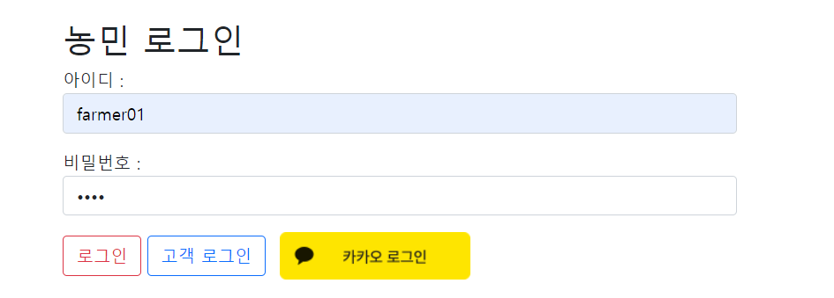
회원 로그인 / SNS로그인
3-1 프로젝트 구성-고객ver
고객,농민
로그인 기능은 똑같음.

Slide 12
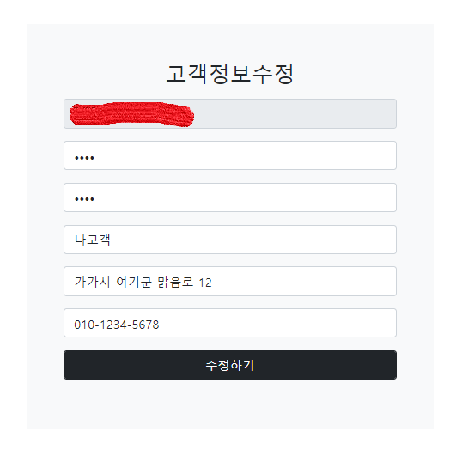
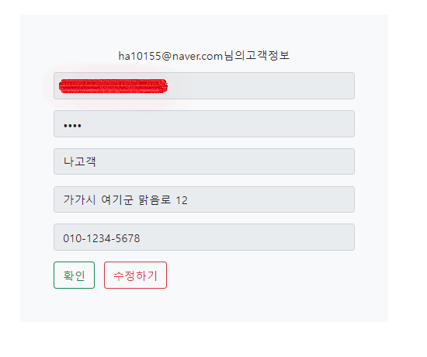
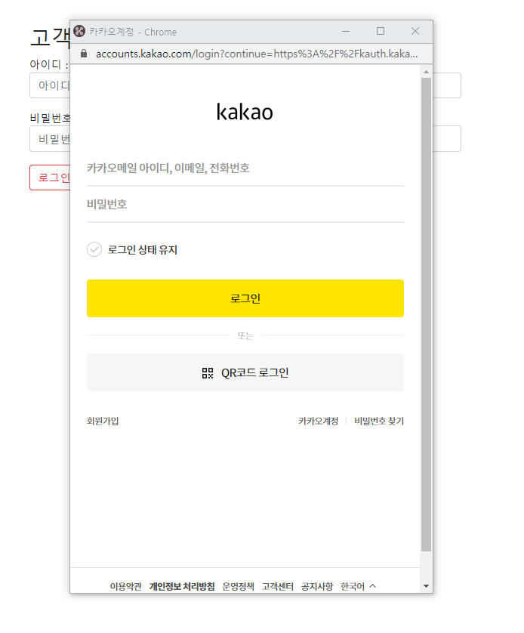
카카오 로그인 - 고객,농민 기능 같음
3-1 프로젝트 구성-고객ver
처음 카카오 로그인을 했을때는
고객 정보를 작성.
정보 확인

Slide 13


회원가입
고객,농민은 회원가입 시
기능은 유사하지만
고객은 고객DB / 농민은 농민DB
따로 저장
3-1 프로젝트 구성-고객ver
회원가입 작성 후

Slide 14
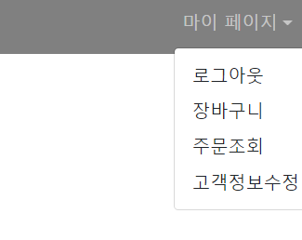
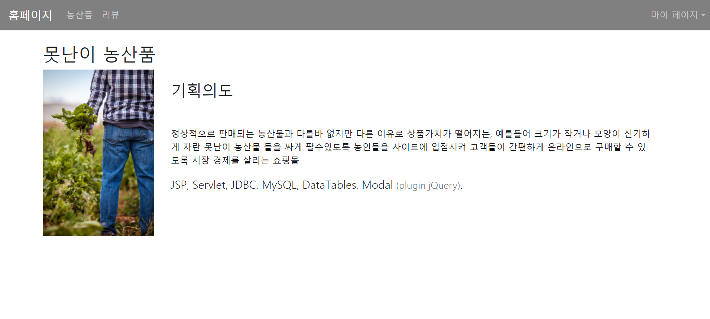
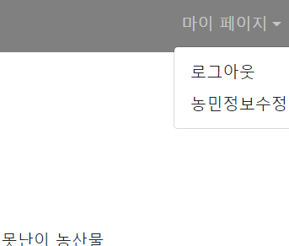
로그인 후 고객,농민 메인페이지
3-1 프로젝트 구성-고객ver
고객,농민 메인페이지의
마이페이지 차이

Slide 15
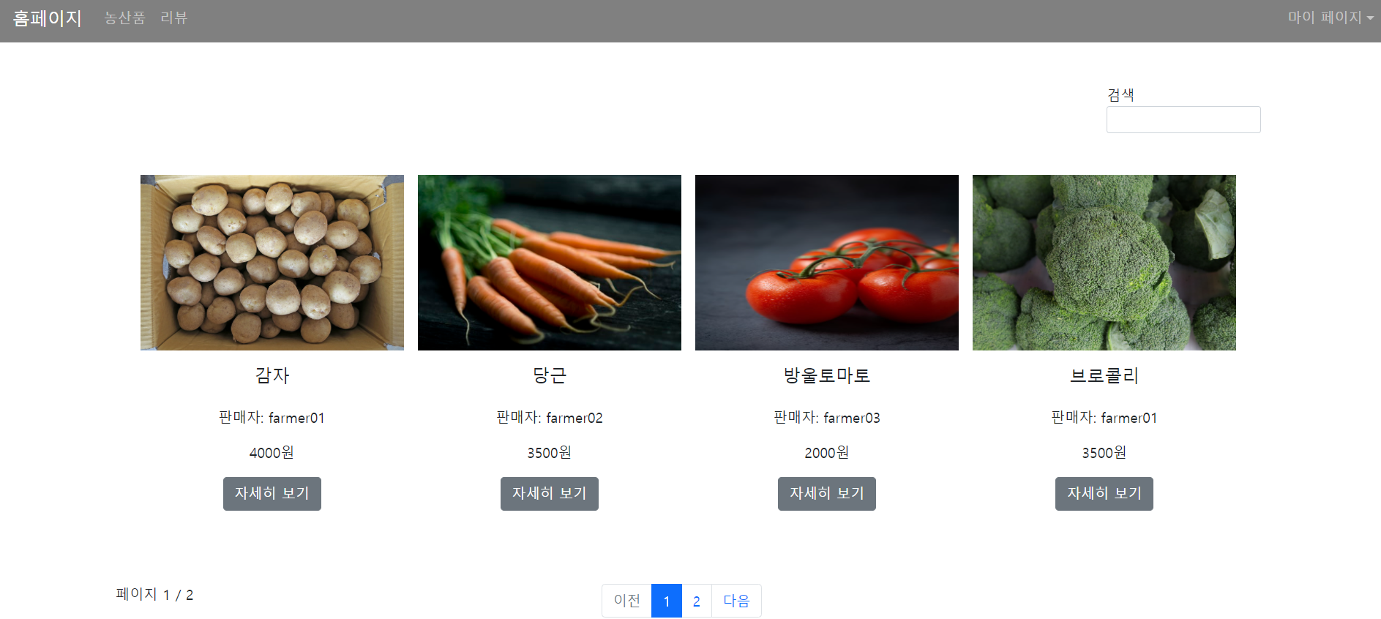
상품 페이지
3-1 프로젝트 구성-고객ver

Slide 16
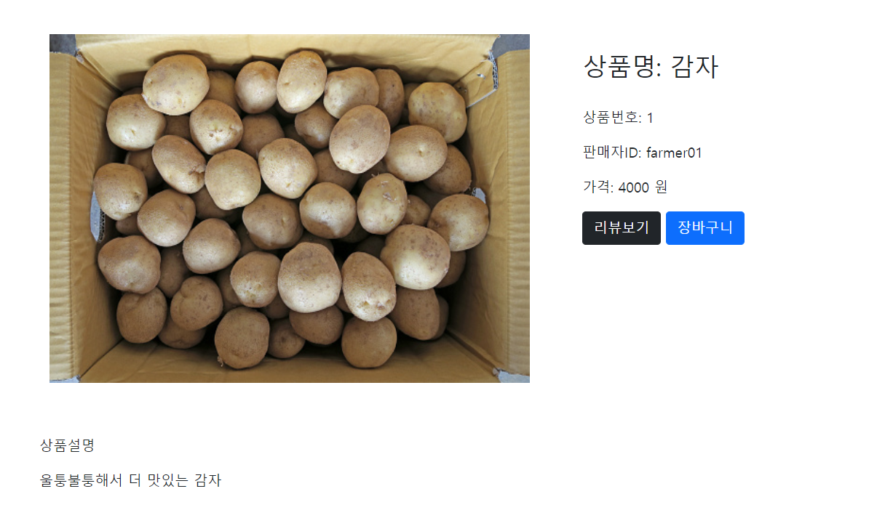
상품 상세 페이지
3-1 프로젝트 구성-고객ver

Slide 17
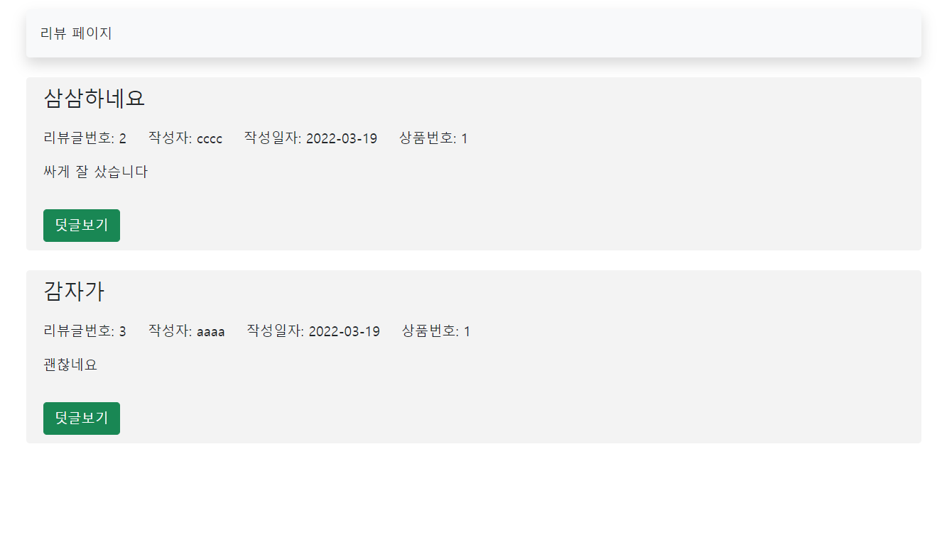
리뷰 페이지
3-1 프로젝트 구성-고객ver
상품 상세 페이지

Slide 18
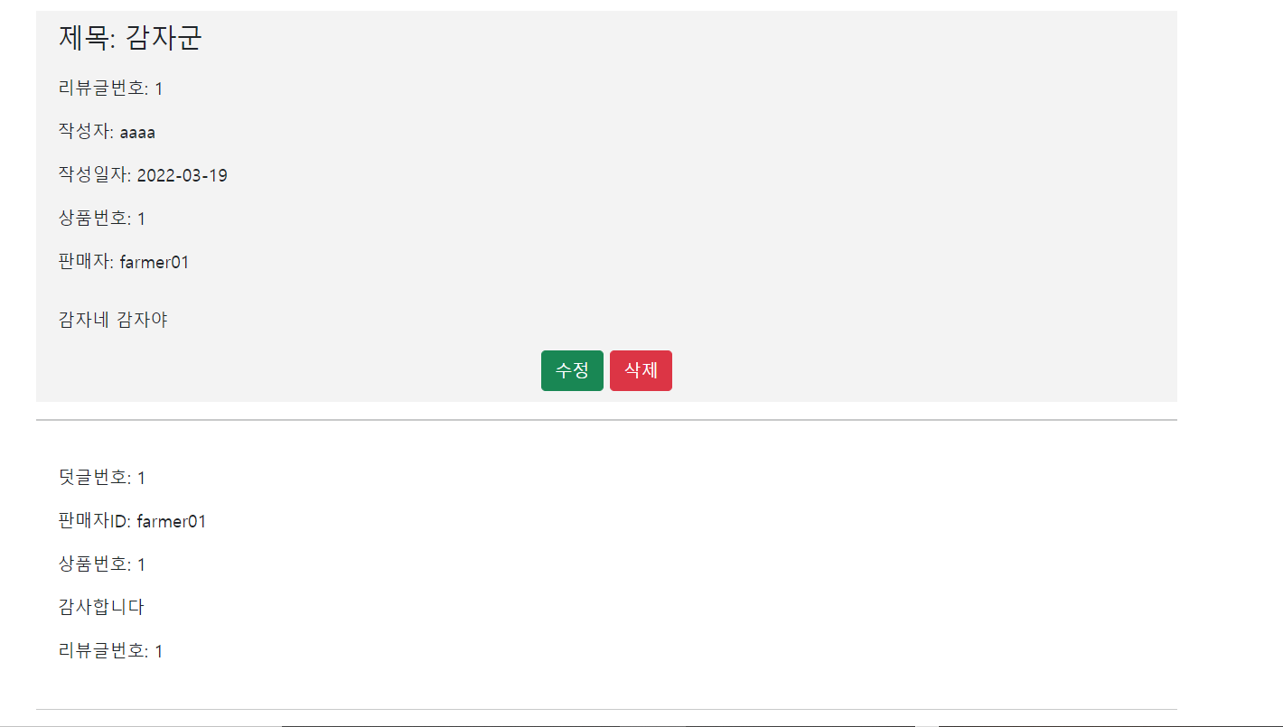
리뷰 상세 페이지
3-1 프로젝트 구성-고객ver
리뷰 페이지
농민이 쓴 댓글도 확인가능

Slide 19
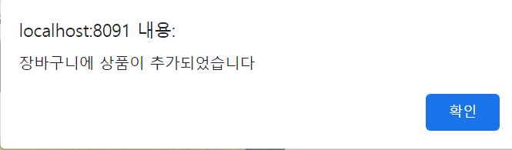
상품 상세 페이지 - 장바구니 넣기
3-1 프로젝트 구성-고객ver
팝업창
장바구니 클릭 시

Slide 20
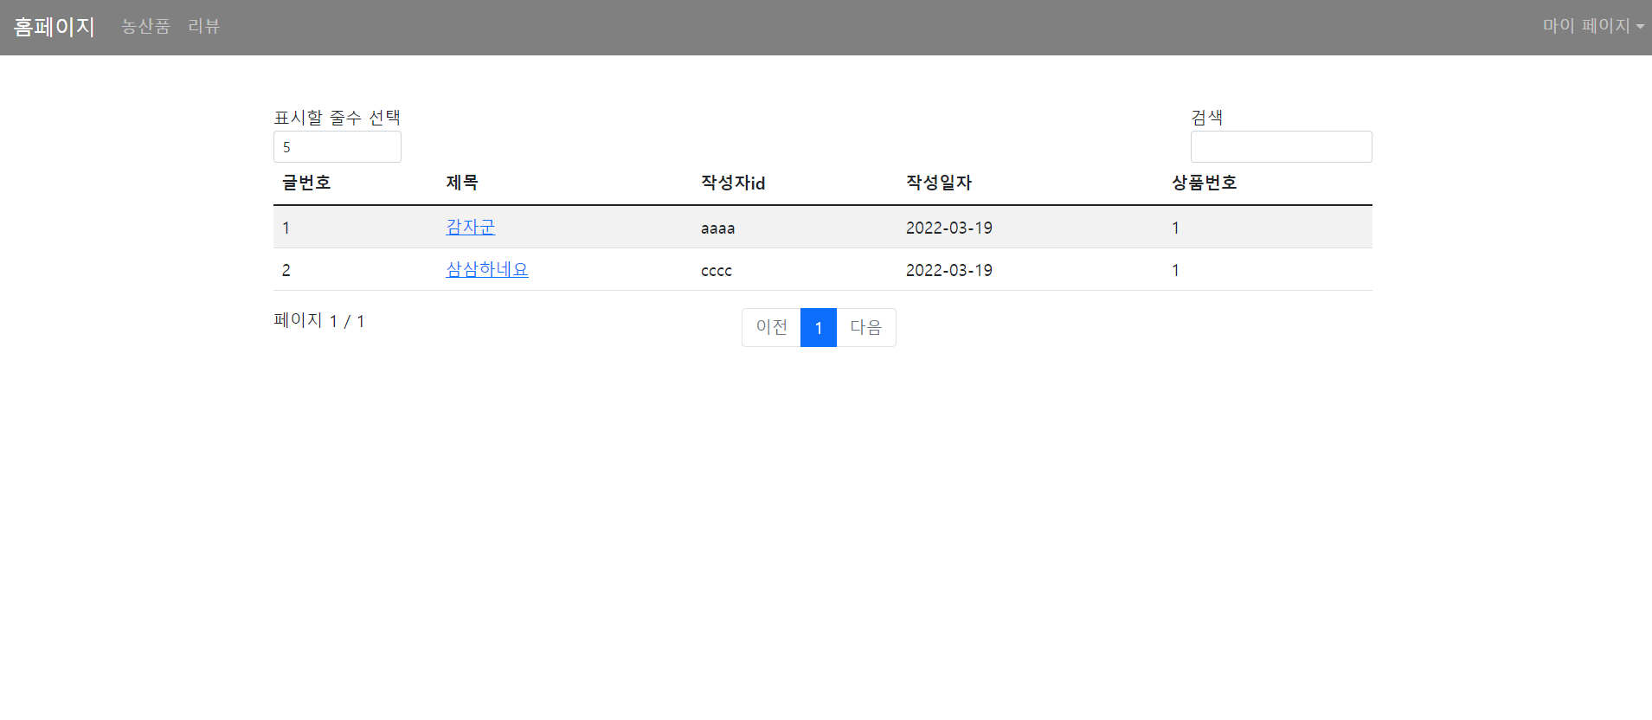
리뷰 리스트 페이지
3-1 프로젝트 구성-고객ver
navbar 리뷰 클릭 시

Slide 21
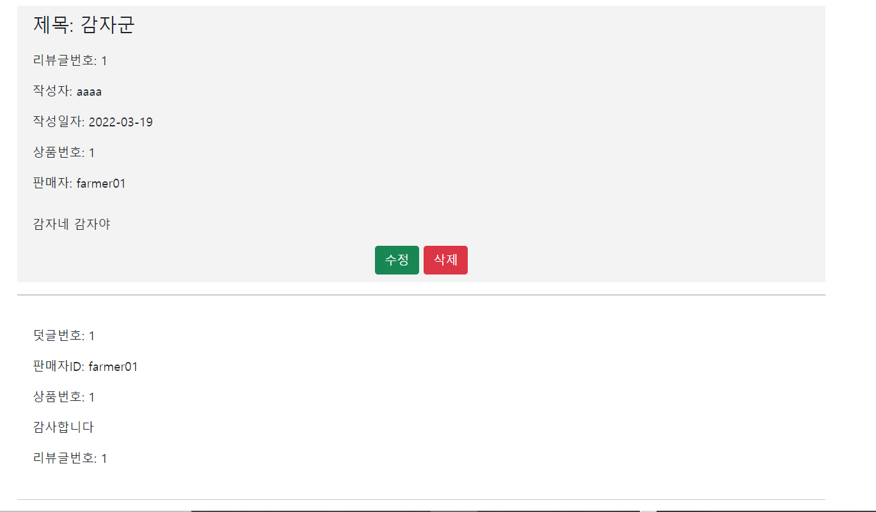
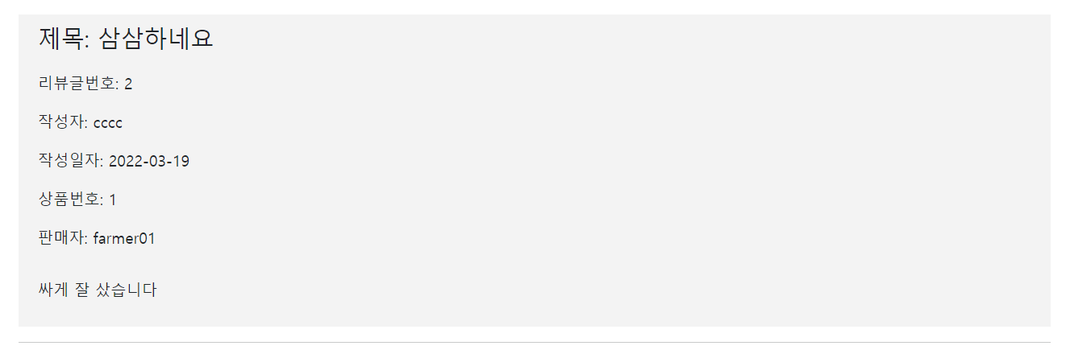
리뷰 리스트 페이지
3-1 프로젝트 구성-고객ver
[ 본인 리뷰 ]
리뷰 상세 페이지
수정,삭제 가능
[ 다른 고객 리뷰 ]
리뷰 상세 페이지
수정,삭제 불가능
본인이 작성한 리뷰만
수정,삭제 버튼 출력

Slide 22
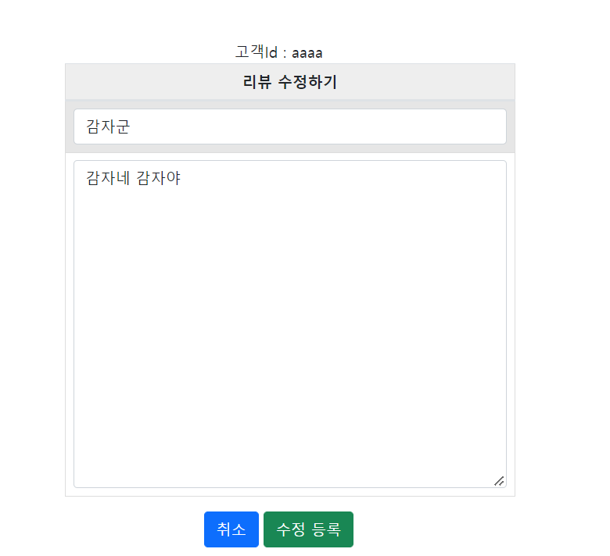
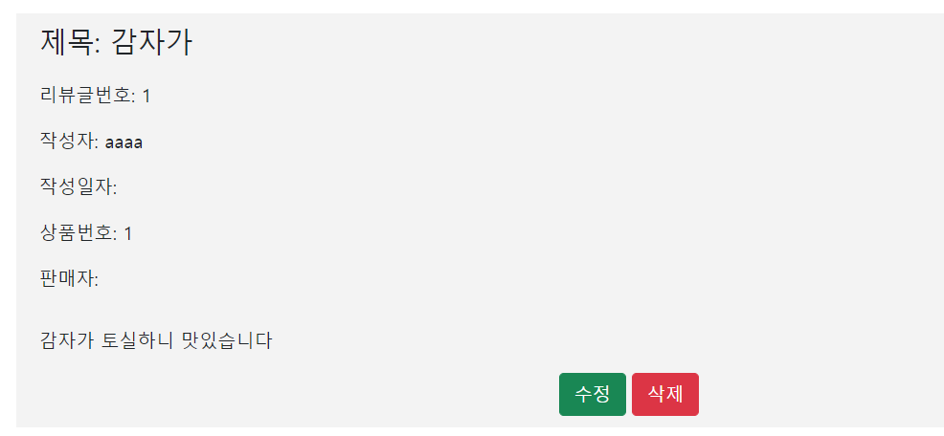
리뷰 수정 페이지
3-1 프로젝트 구성-고객ver
리뷰 상세 페이지
수정,삭제 가능
수정 된 리뷰 상세 페이지

Slide 23
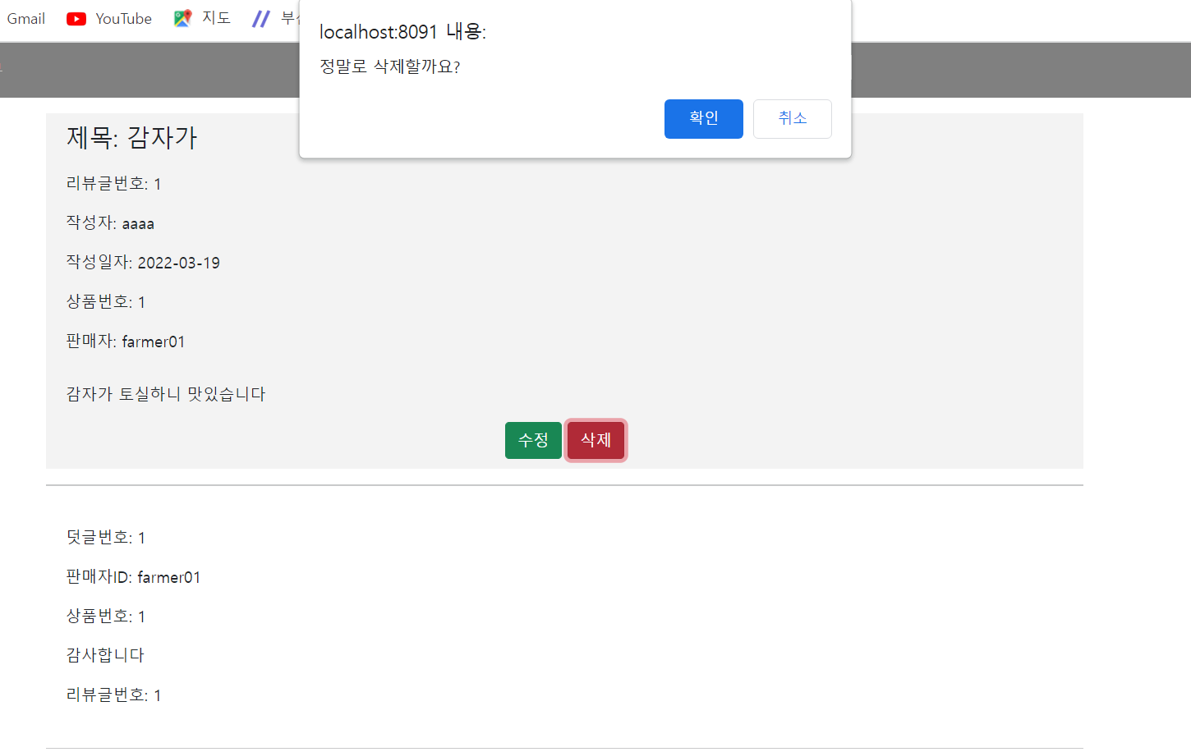
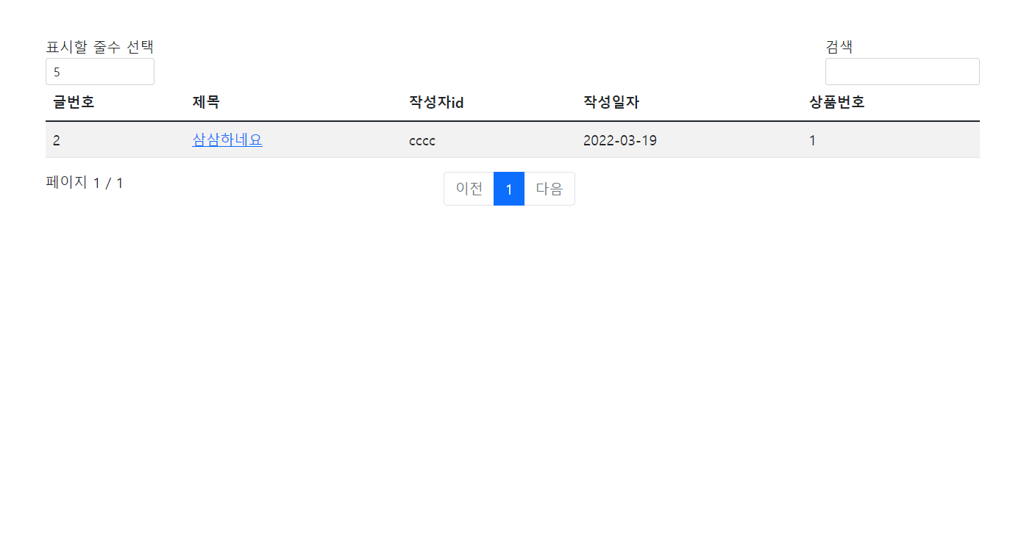
리뷰 삭제버튼 클릭
3-1 프로젝트 구성-고객ver
삭제 팝업창 클릭 시
리뷰 리스트 페이지에도
삭제된 것을 확인

Slide 24
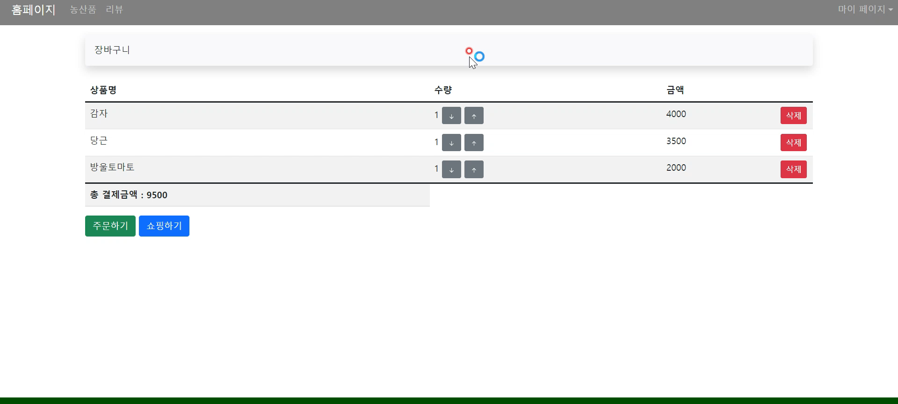
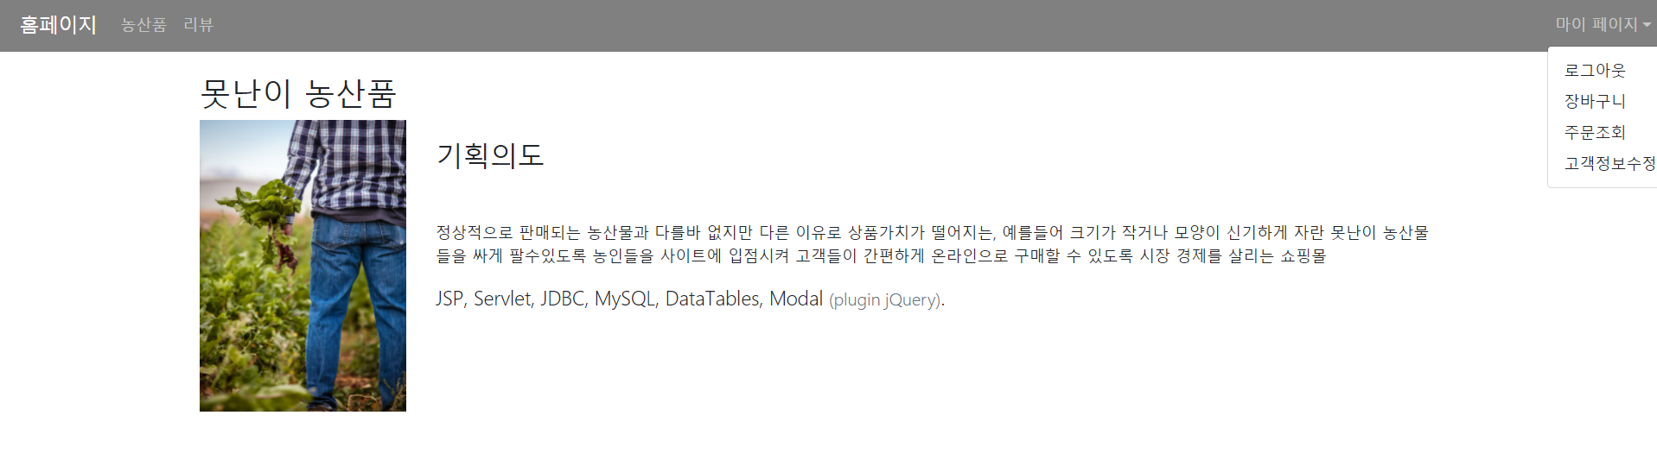
마이페이지 - 장바구니
3-1 프로젝트 구성-고객ver
상품 수량 조절
상품 삭제

Slide 25
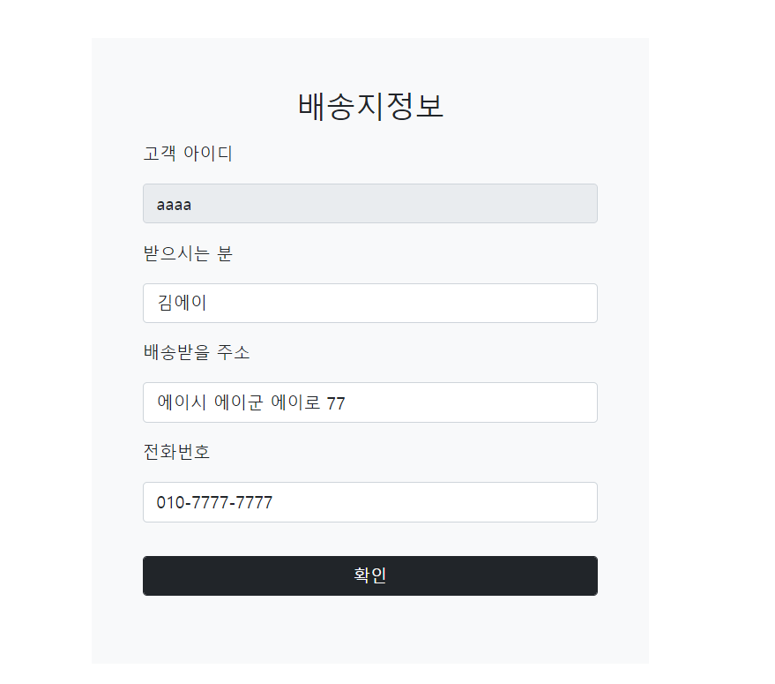
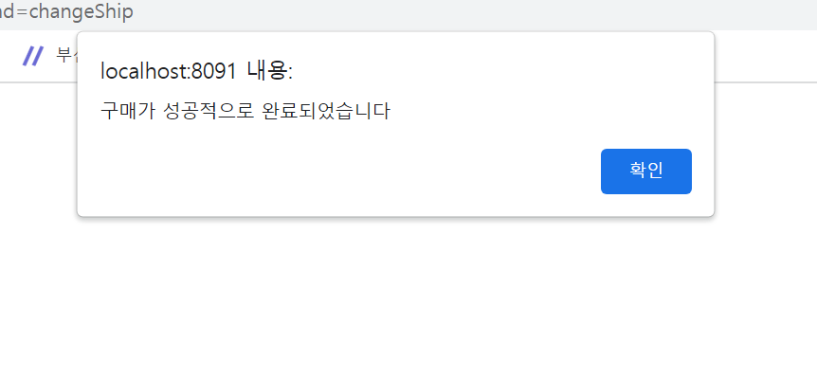
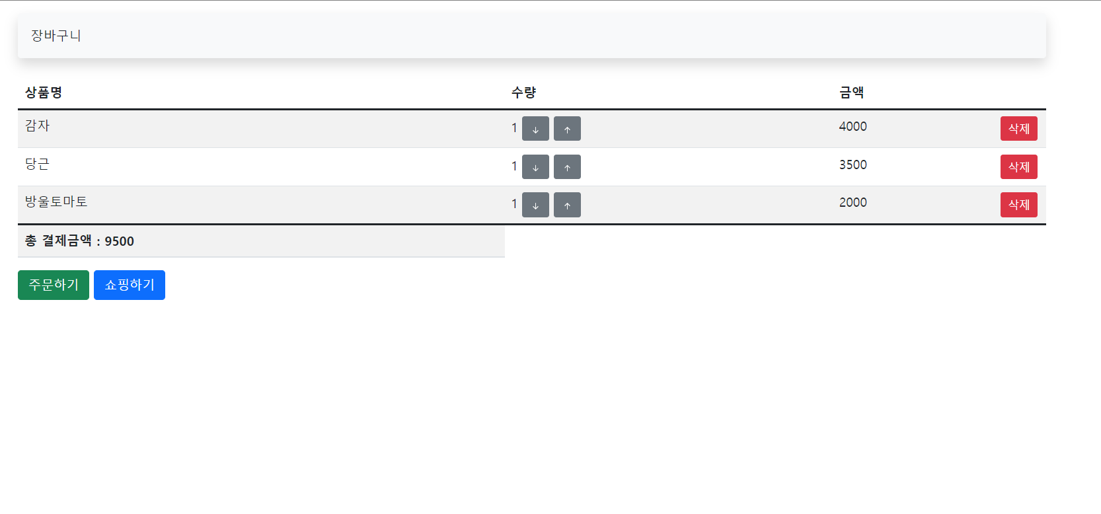
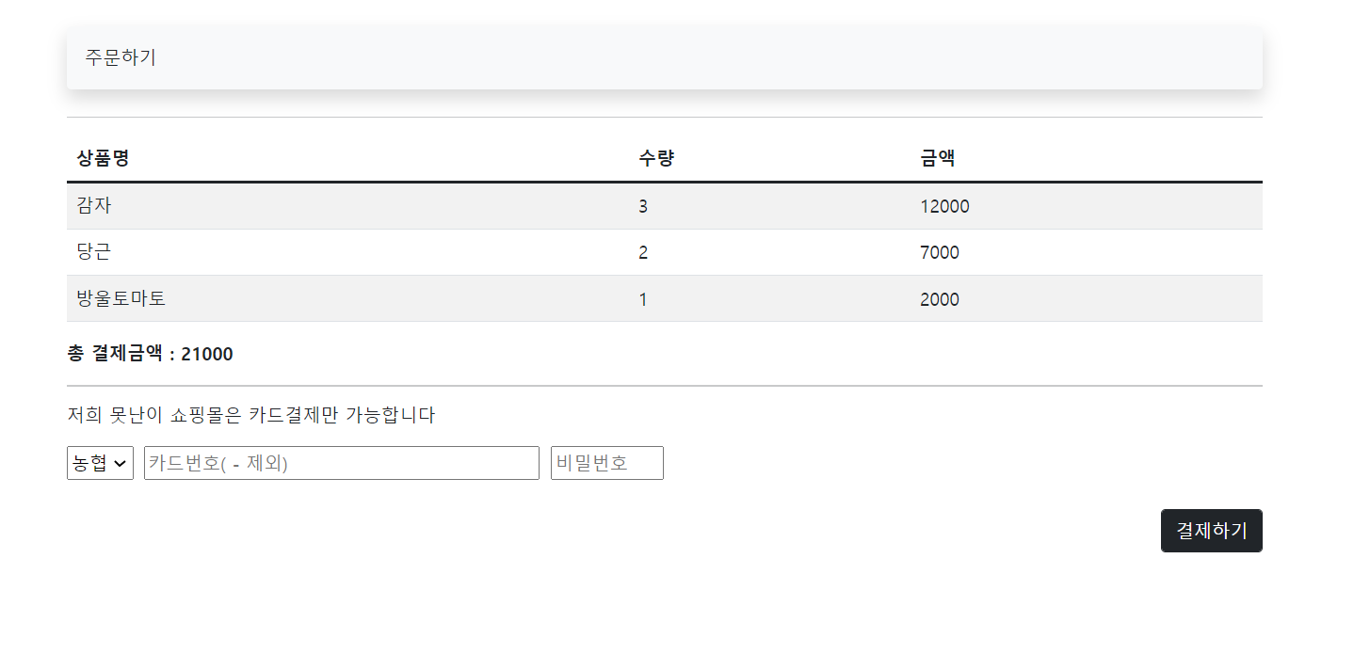
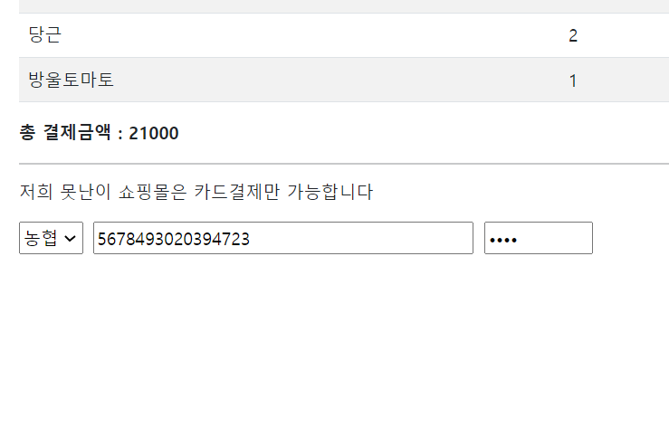
장바구니 페이지 - 주문하기
3-1 프로젝트 구성-고객ver
배송지 정보
확인 및 수정 가능
구매 완료 팝업 창
주문하기 버튼 클릭 시
주문 페이지로 이동

Slide 26
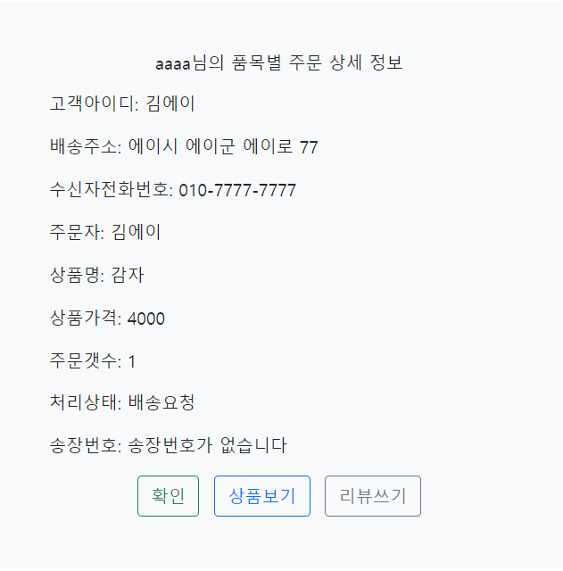
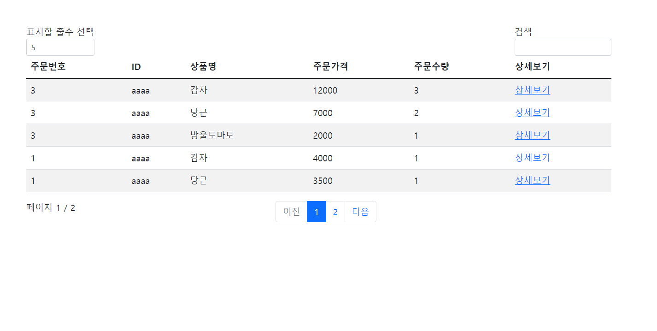
마이페이지 - 주문조회 페이지
3-1 프로젝트 구성-고객ver
상세보기 클릭시
주문 상세 페이지로 이동

Slide 27
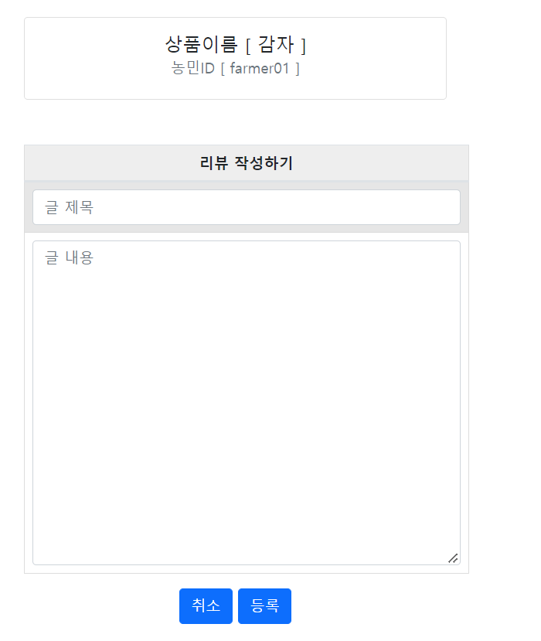
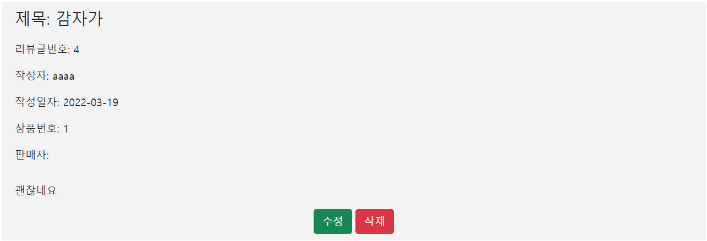
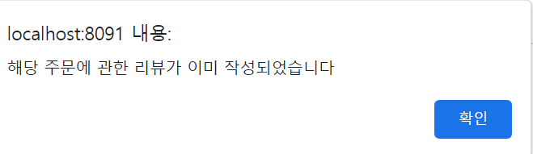
주문 상세 페이지 - 리뷰쓰기
3-1 프로젝트 구성-고객ver
이미 작성한 리뷰가 있다면
팝업창 나타남.
리뷰 상세페이지로 이동
작성했던 리뷰 확인 가능.
리뷰 쓰기 버튼 클릭
리뷰 작성 페이지로 이동

Slide 28
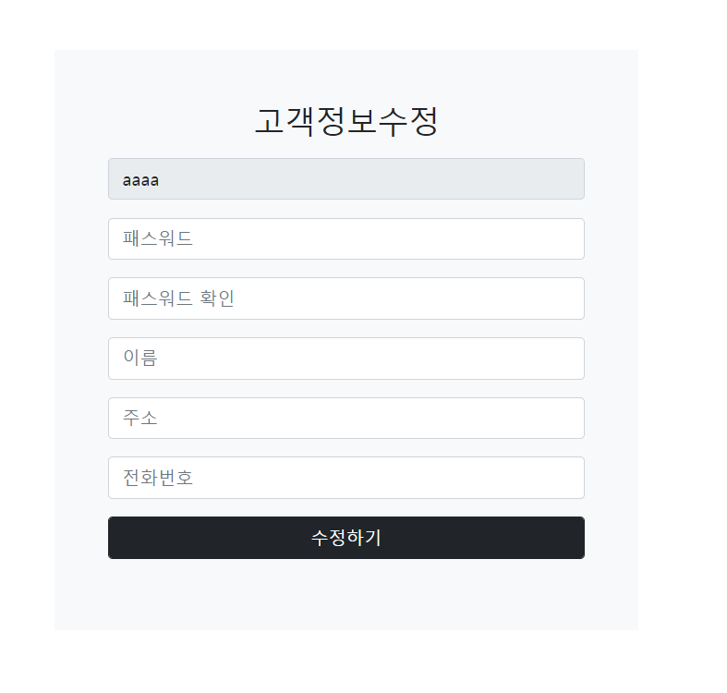
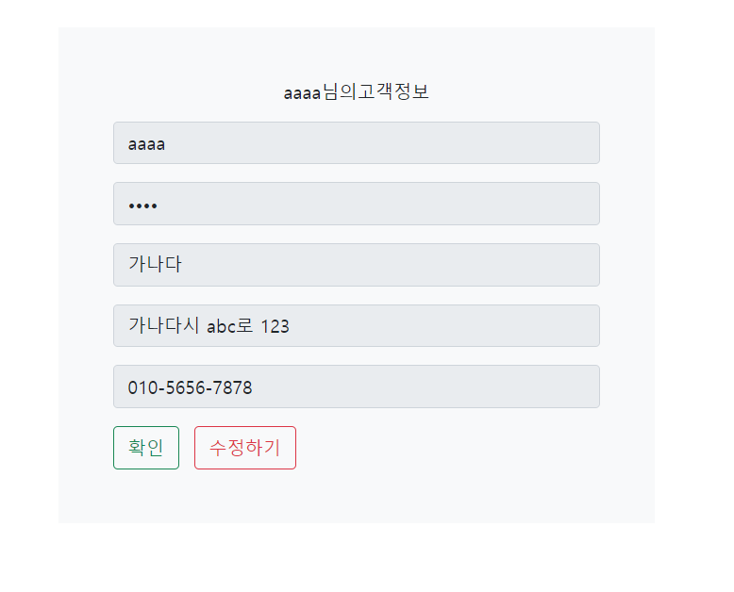
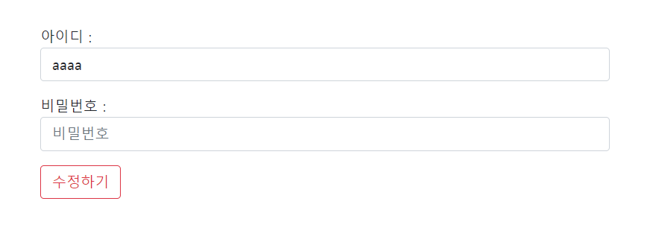
마이페이지 - 고객 정보수정 = 농민 정보수정
3-1 프로젝트 구성-고객ver
수정확인 페이지 이동
비밀번호 입력 후
수정하기 버튼 클릭

Slide 29

ugly Market User
3-2 프로젝트 구성-농민ver
관리자
농민
고객
고객
가입회원
sns로그인
Artist - Kian Mosharaf

Slide 30
농민 메인 페이지
3-2 프로젝트 구성-농민ver

Slide 31
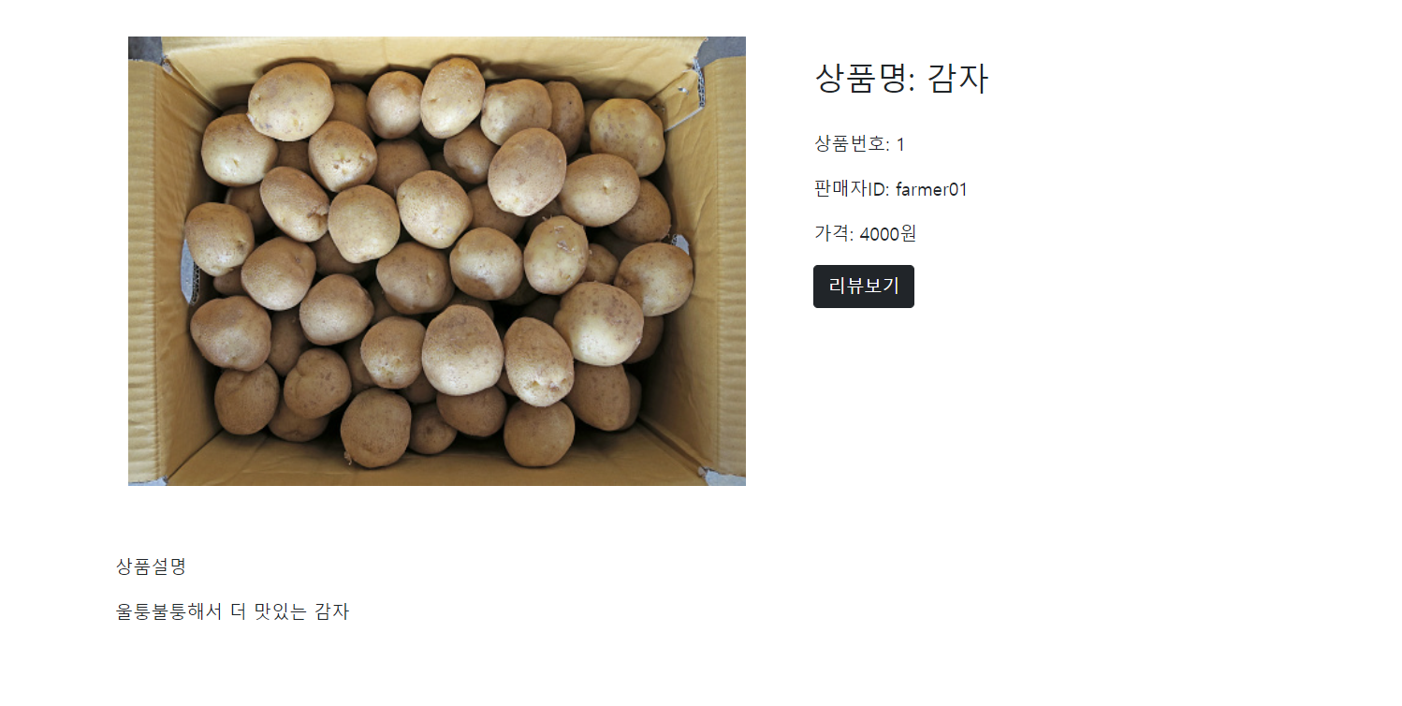
상품 상세페이지
3-2 프로젝트 구성-농민ver
장바구니 버튼 없음

Slide 32
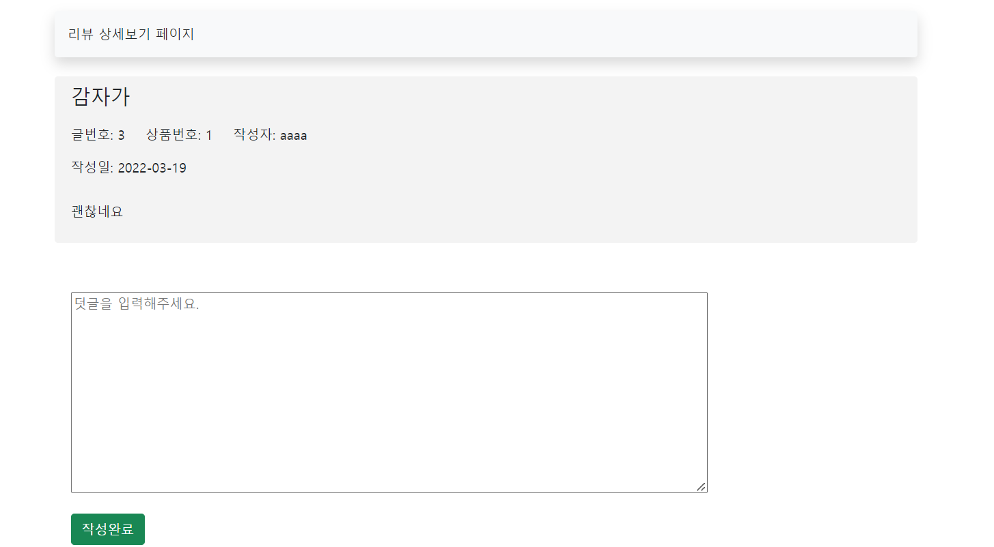
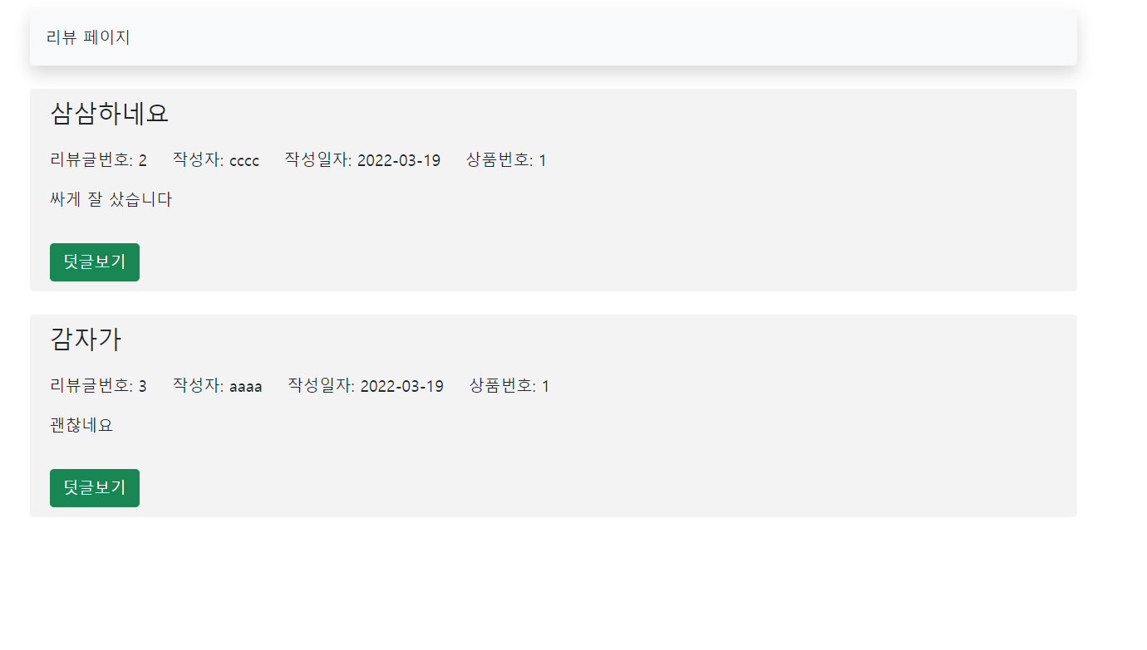
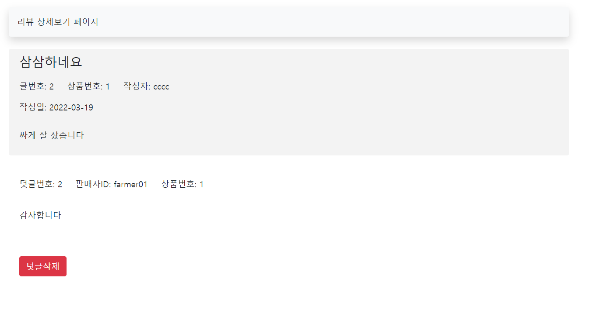
리뷰 상세 보기 페이지 - 리뷰에 댓글달기
3-2 프로젝트 구성-농민ver
댓글 작성 완료.

Slide 33
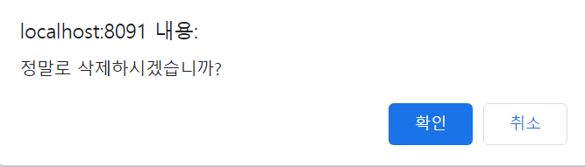
리뷰 상세 보기 페이지 - 댓글 삭제하기
3-2 프로젝트 구성-농민ver
삭제 팝업창 확인하면
다시 리뷰상세 페이지로 이동

Slide 34
ugly Market User
3-3프로젝트 구성-관리자ver
관리자
농민
고객
Artist - Kian Mosharaf

Slide 35
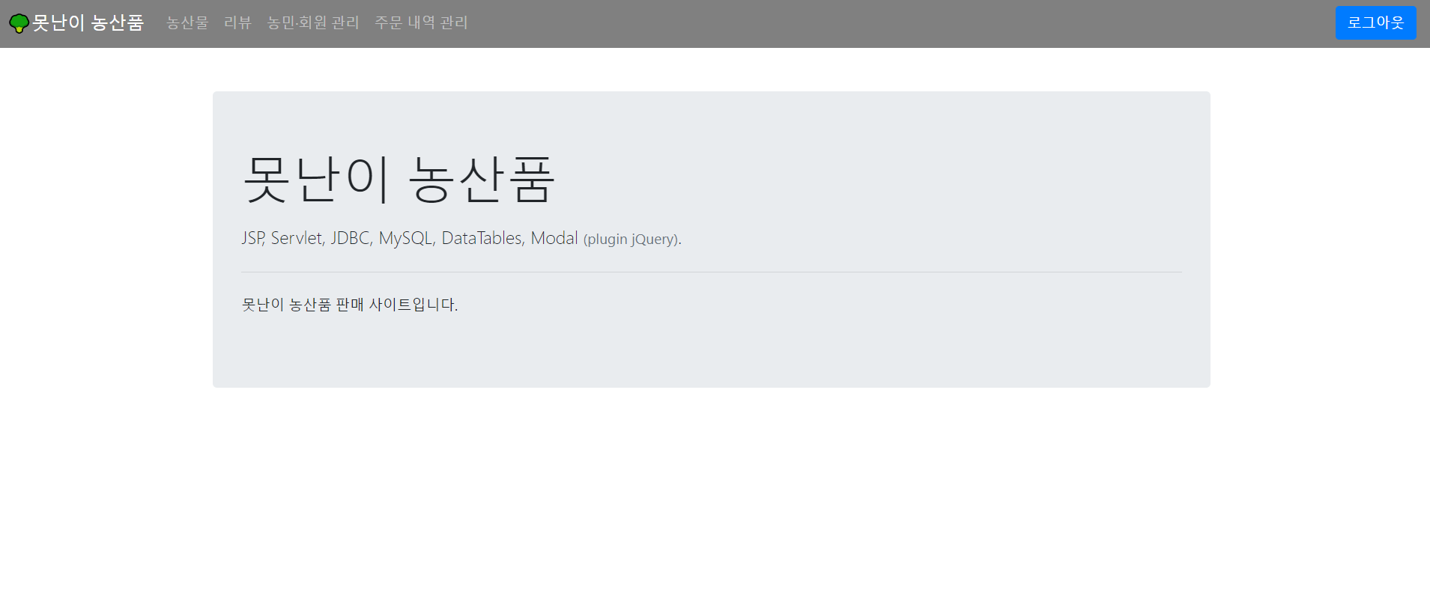
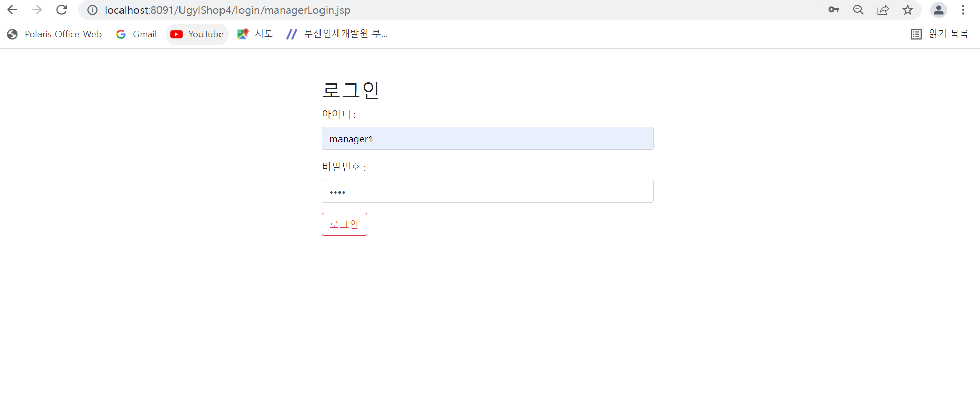
관리자 메인 페이지
3-3 프로젝트 구성-관리자ver
시작 페이지

Slide 36
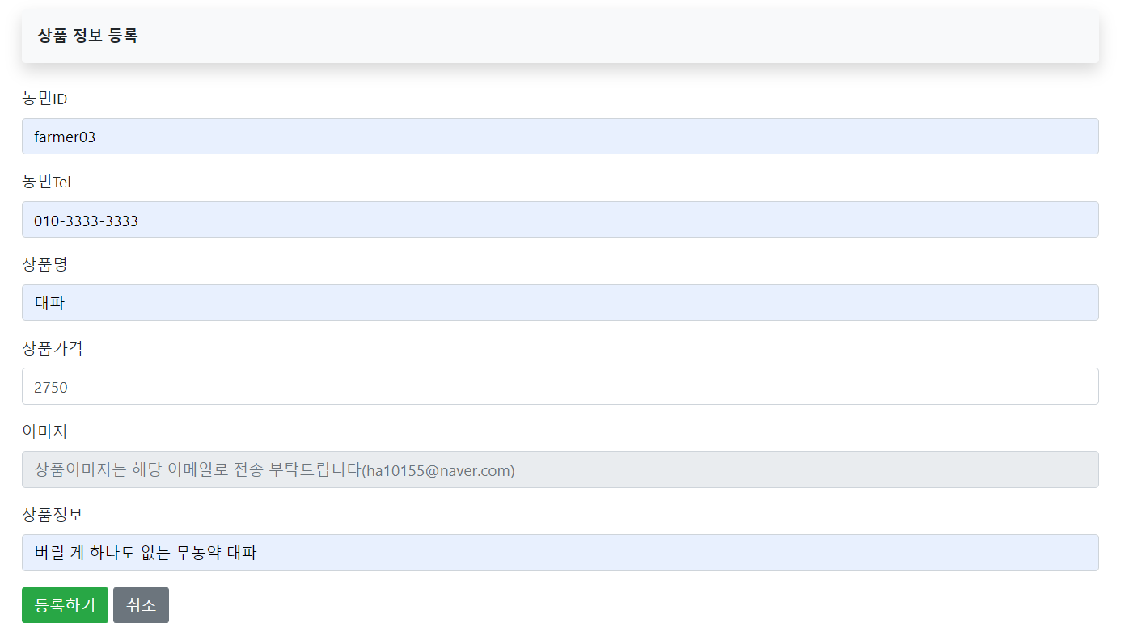
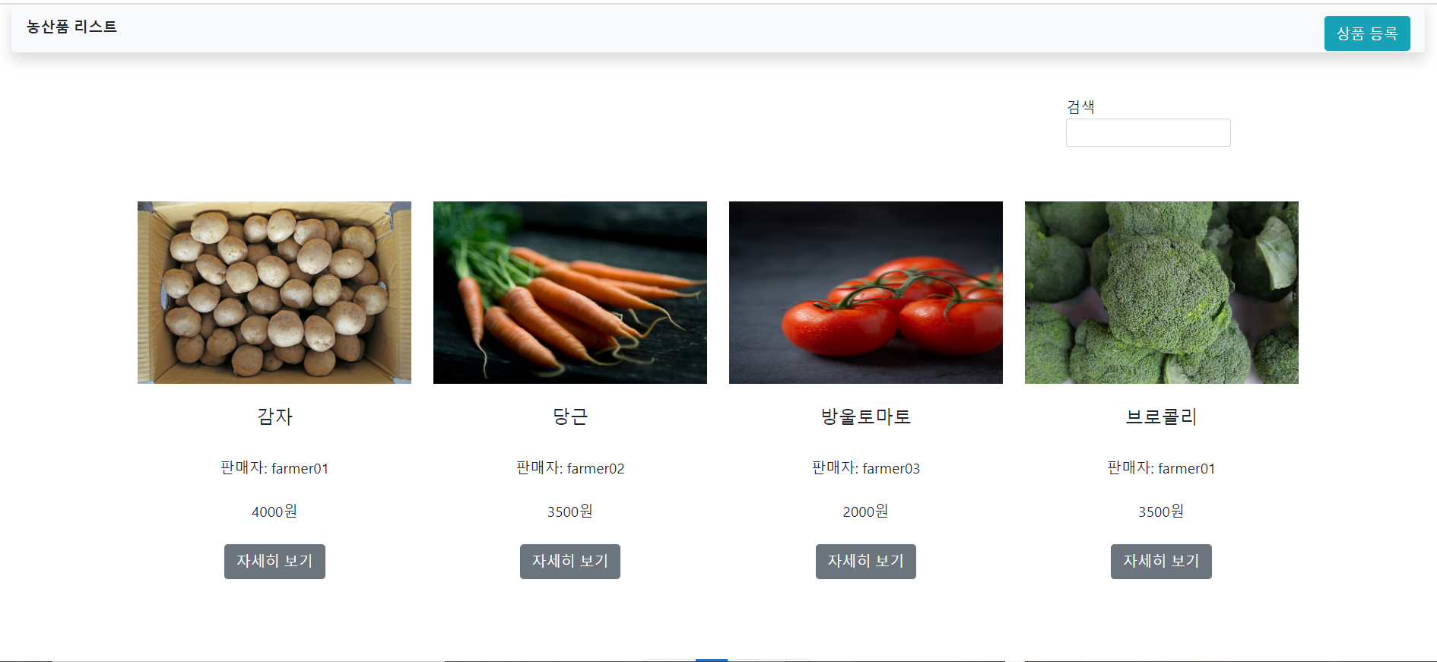
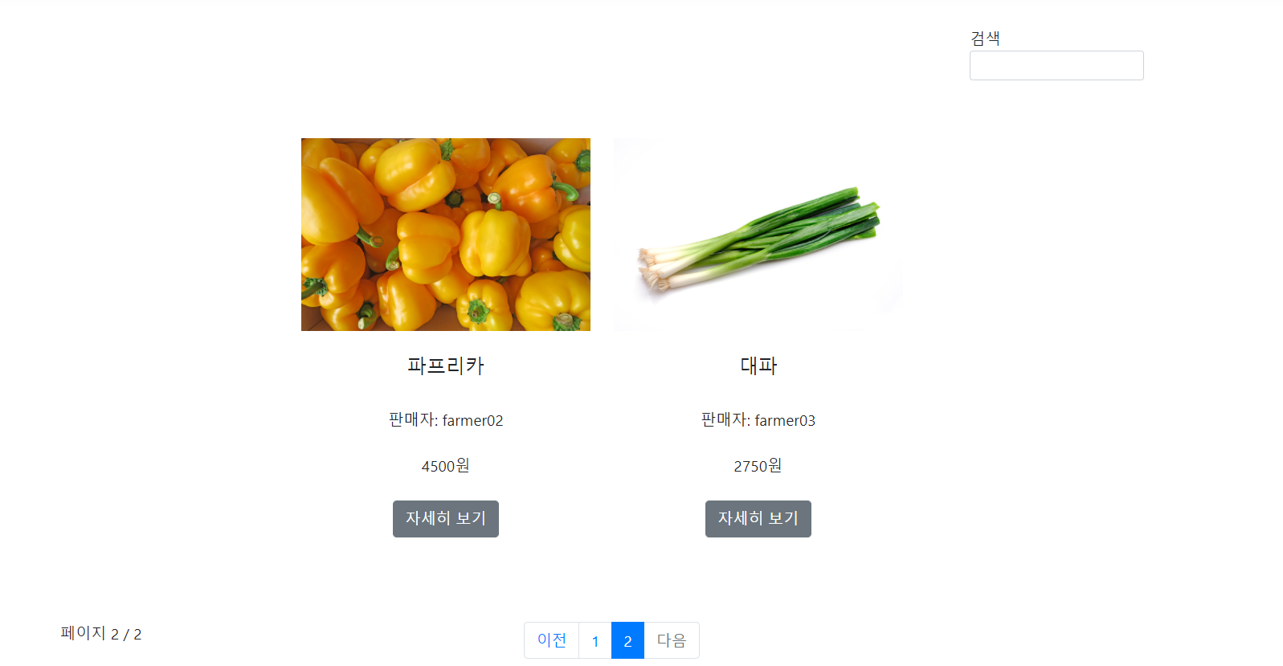
상품 등록 페이지
3-3 프로젝트 구성-관리자ver
navbar 농산품 클릭
상품 리스트에 추가됨.
등록할 상품 작성

Slide 37
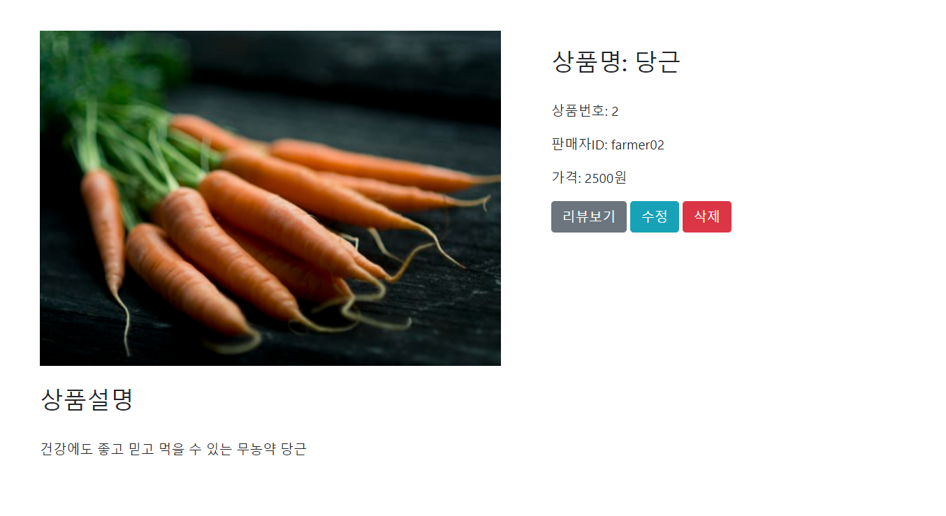
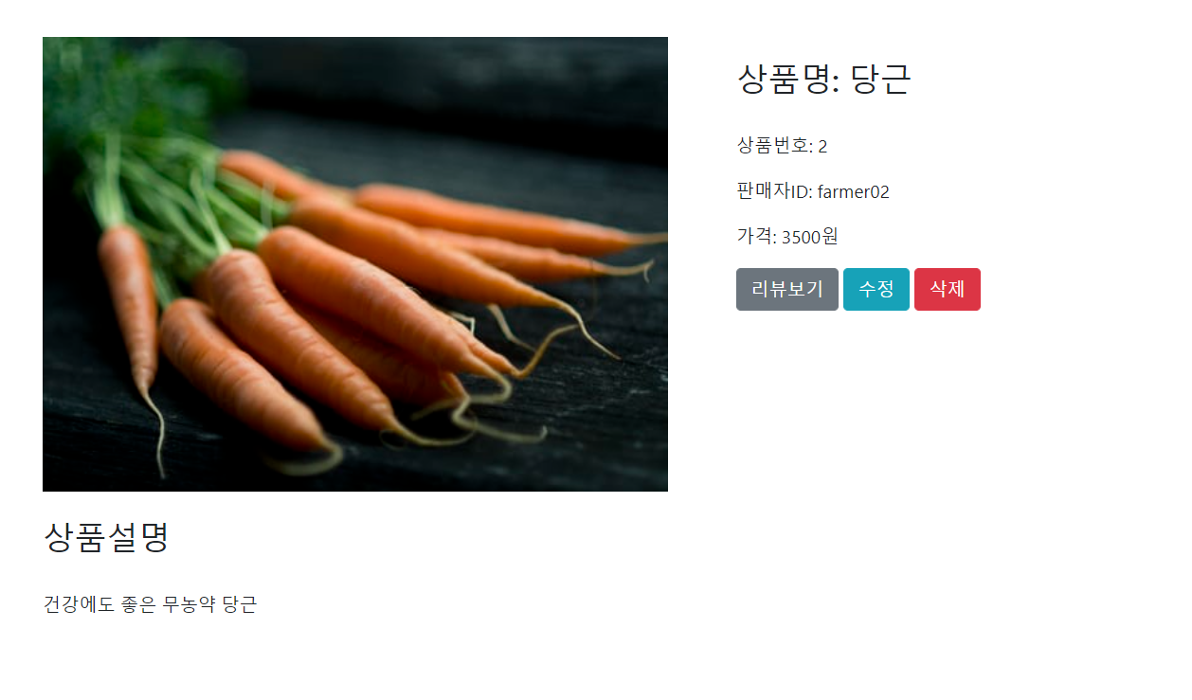

상품 수정 페이지
3-3 프로젝트 구성-관리자ver
수정
수정 된 상품 상세 페이지
상품 상세 페이지 이동
수정

Slide 38


상품 삭제하기
3-3 프로젝트 구성-관리자ver
삭제 팝업창 버튼 클릭시
상품 리스트 페이지로 이동
상품 삭제된거 확인

Slide 39


1. 리뷰 페이지 -> 리뷰 상세페이지
3-3 프로젝트 구성-관리자ver

Slide 40


리뷰 댓글 삭제
3-3 프로젝트 구성-관리자ver
삭제 팝업창
댓글만 삭제

Slide 41

리뷰 전체 삭제
3-3 프로젝트 구성-관리자ver
전체 삭제 팝업창
전체 삭제되어리스트에 없음

Slide 42

2. navbar -> 리뷰 리스트 페이지 -> 리뷰 상세페이지
3-3 프로젝트 구성-관리자ver
navbar리뷰 클릭시
리뷰 리스트 페이지로 이동
삭제기능은 전과 같음

Slide 43



고객, 농민 관리 페이지
3-3 프로젝트 구성-관리자ver
3-3 프로젝트 구성-관리자ver
고객 정보 리스트
농민 정보 리스트

Slide 44


고객 정보 삭제하기
3-3 프로젝트 구성-관리자ver
삭제 팝업창 확인
삭제되어 리스트에 없음

Slide 45


주문 내역관리 페이지 / 수정페이지
3-3 프로젝트 구성-관리자ver

Slide 46


주문 내역 수정하기
3-3 프로젝트 구성-관리자ver
주문 내역 리스트 페이지에 수정된 내역 확인
입력 후 수정버튼 누르기

Slide 47


주문 내역 리스트 삭제하기
3-3 프로젝트 구성-관리자ver
삭제 팝업창
확인 누르면 리스트에서 삭제된 것 확인

Slide 48

로그아웃 - 고객,농민,관리자
3 프로젝트 구성
고객
농민
관리자는 마이페이지 없이
로그아웃 버튼만 있음

Slide 49
깃허브 주소는 여기
https://github.com/HanHyeonJu/Ugly_Shop
The End...

